Slide 1
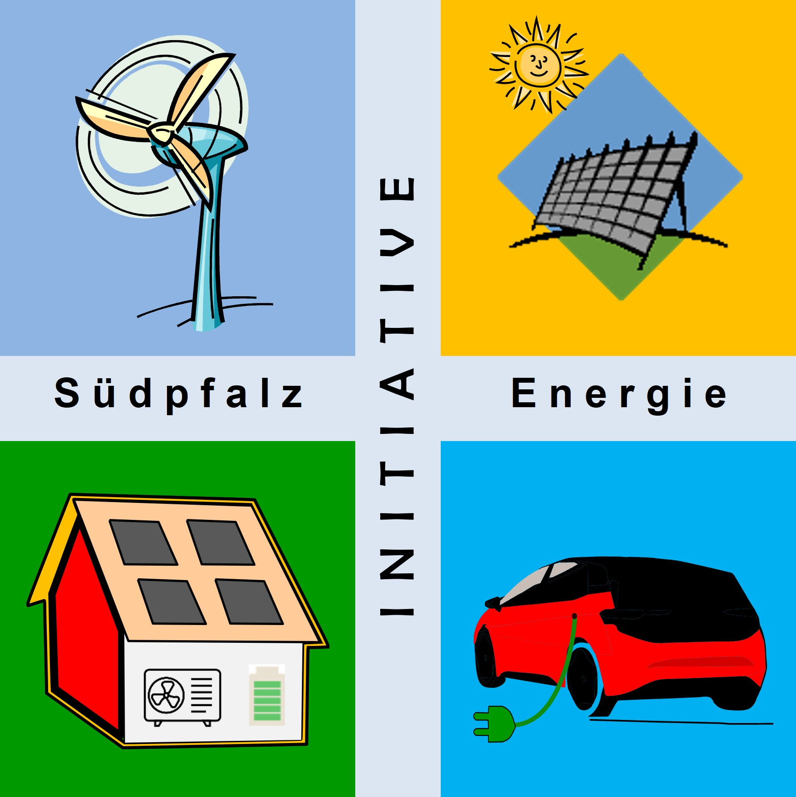
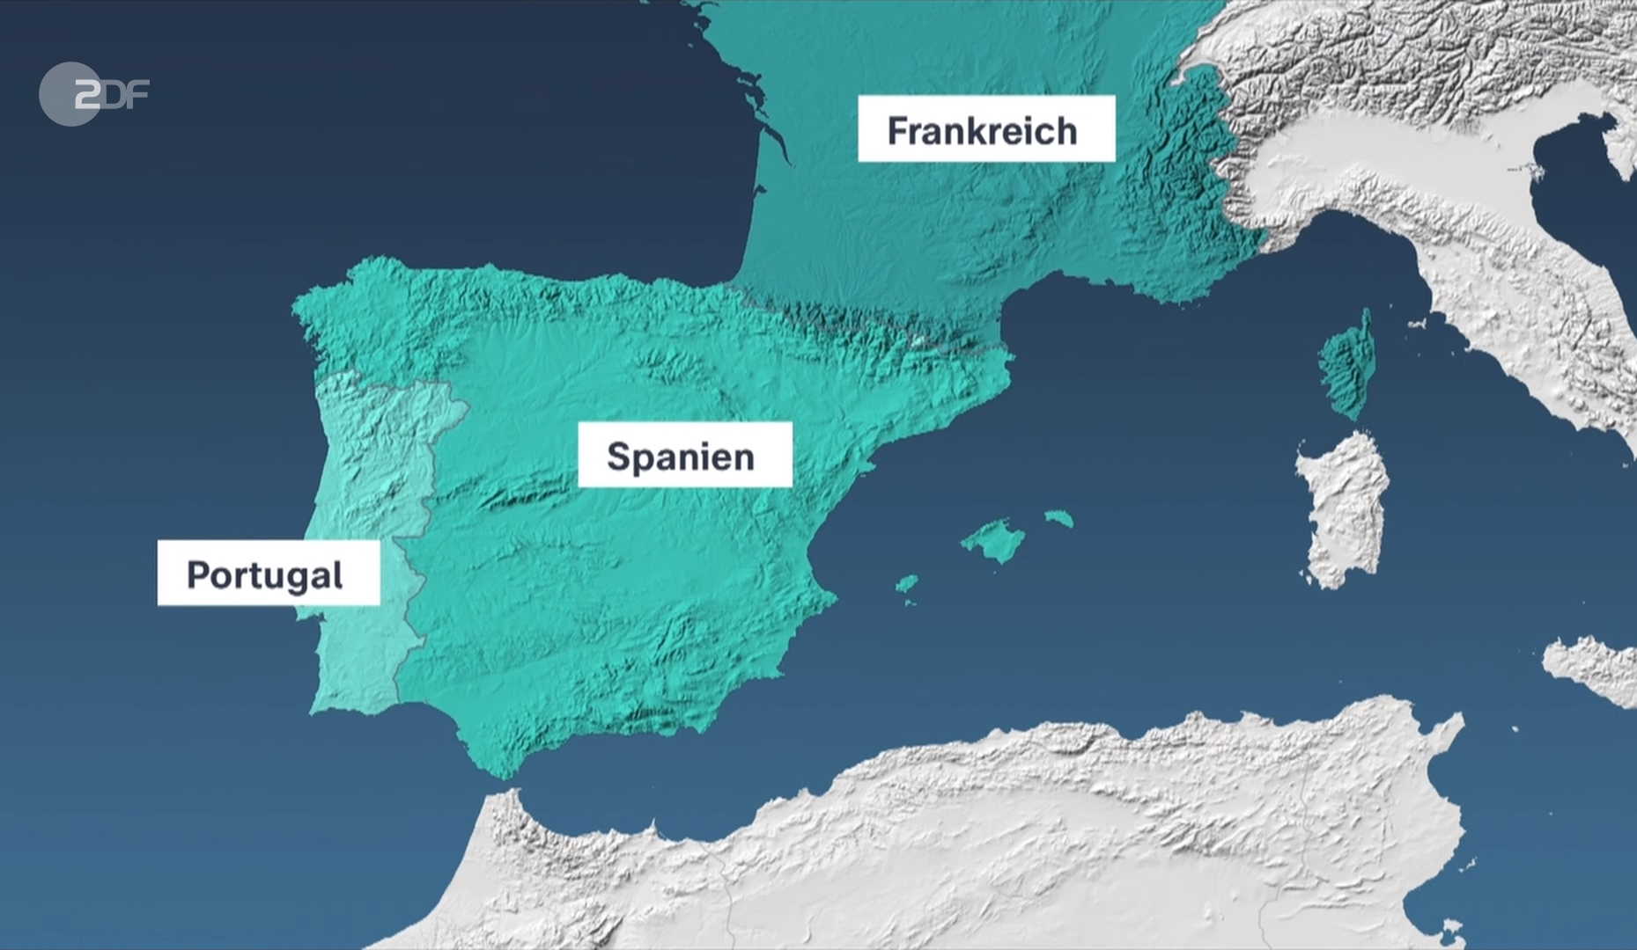
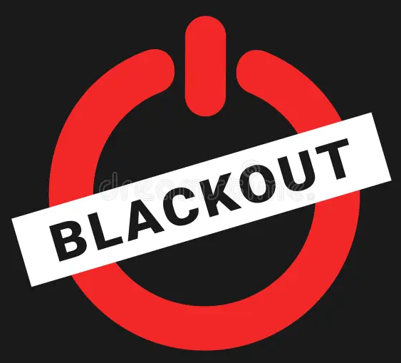
Blackout auf der iberischen Halbinsel
Ereignis und Auswirkungen,
Ursachen und Maßnahmen
Referent:
Wolfgang Thiel
VWU | Blackout auf der iberischen Halbinsel am 28.04.2025 | Storytelling am 26.05.2025 ISE e.V.

Slide 2
Agenda
Netzstabilität: Grundlagen
Ereignis und Auswirkungen des Blackouts vom 28. April 2025 in Spanien
Analyse und Maßnahmen im Stromsystem
Maßnahmen beim ProSumer (Energie-Produzent und -Konsument)
in privaten/ öffentlichen Gebäuden und bei Firmen

Slide 3
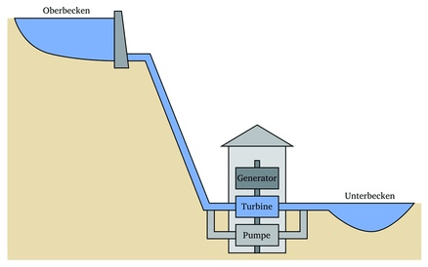
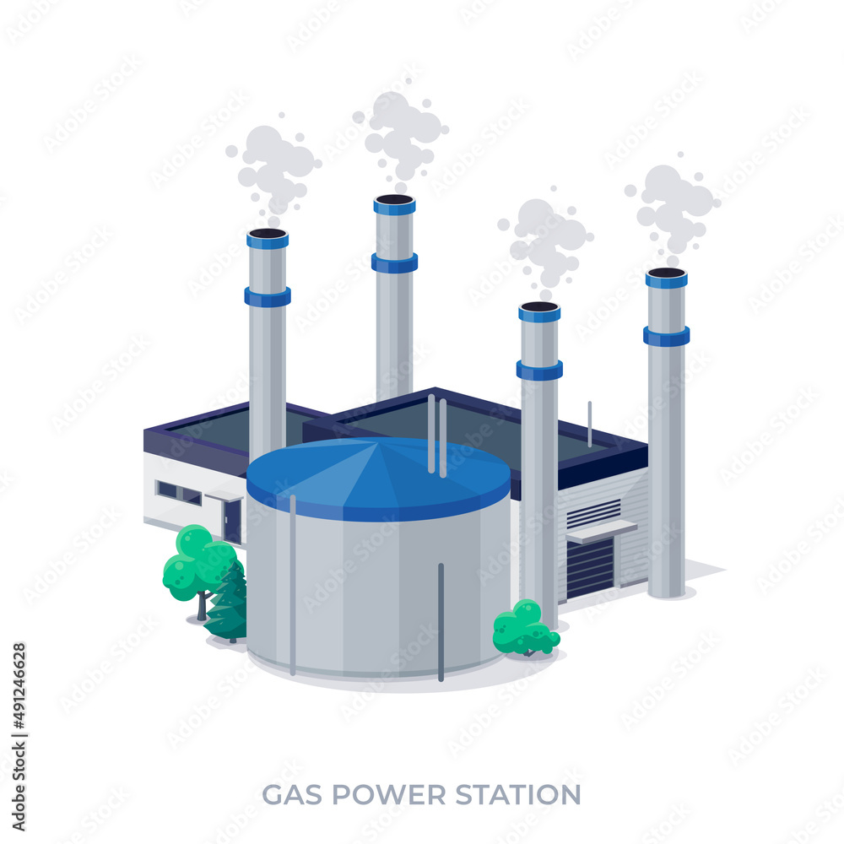


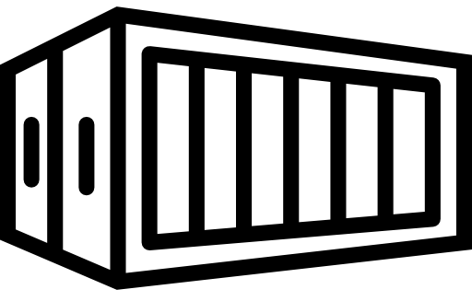
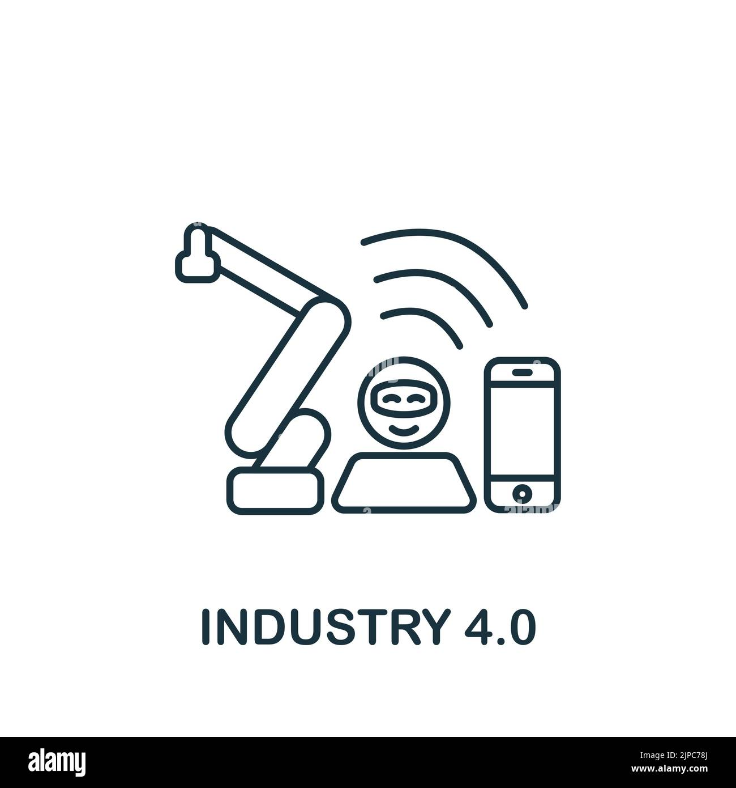
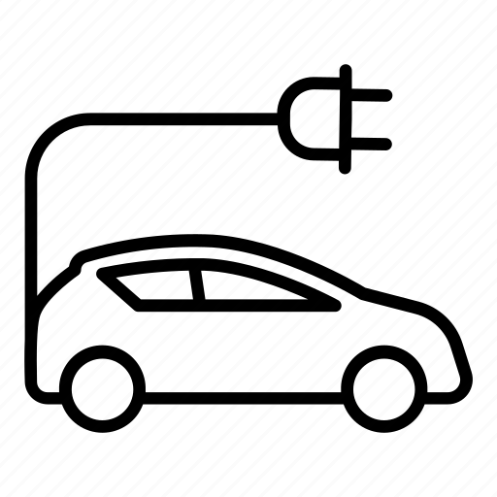
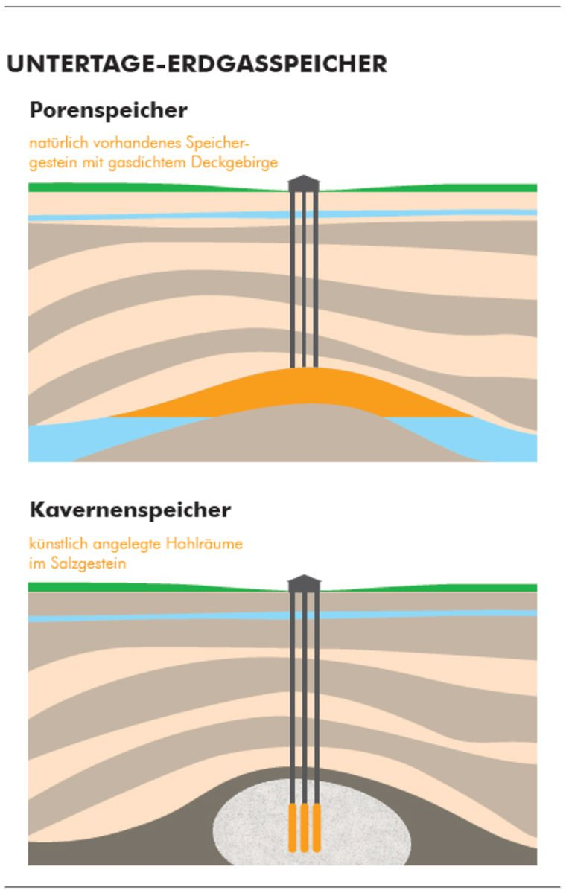
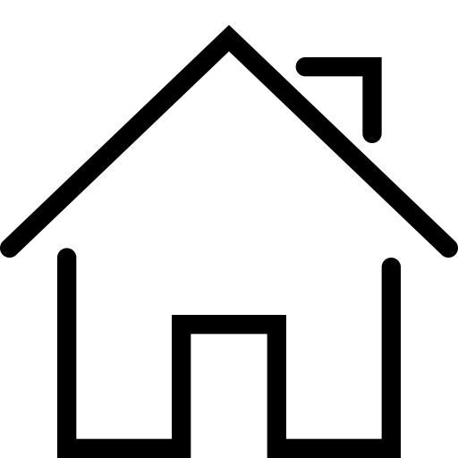
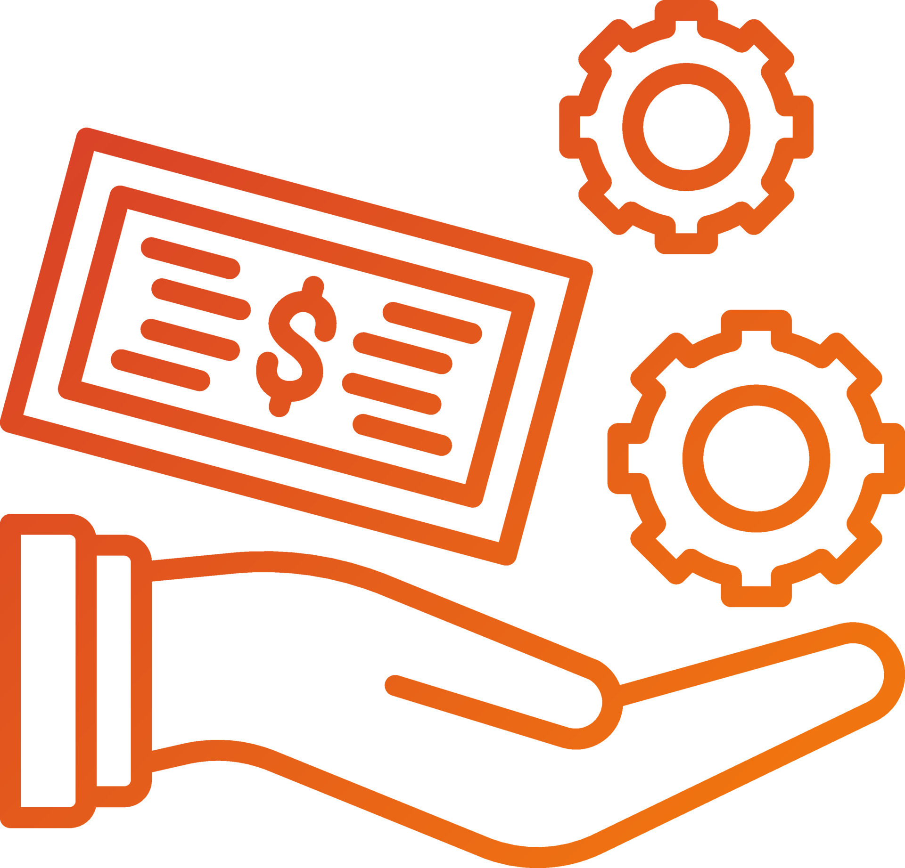

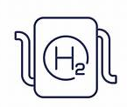

Netzstabilität (1)
Erzeuger und Verbraucher am Netz in D bis 2045
!
!
zu jedem Zeitpunkt: Erzeugung – Verbrauch = 0; f = 50 Hz
Erzeugung
Verbrauch
Residuallast-KW mit Speicher
volatile KW
Verbrauchssektoren (Last)
Betrieb bei
„Dunkelflaute“
EE-Strom: 2024
bilanziell: 62,3%
Laden bei
„Hellbrise“
PSP-KW
ProSumer mit Lastverschiebung
0
Batterie
G-KW
Biogas-
Anlage
Gas-
Speicher
Elektro-
lyseur
Industrie
Verkehr
Haushalte
GHD
Residuallast 2024
Min.: - 6,3 GW
Max.: 67,4 GW
EE-Anteil an der Last 2024
Min.: 12,3%
Max.: 129,9%
Last 2024
Min.: 32,3 GW
Max.: 75,8 GW
Netz
Quelle: FH-ISE: energy-Charts; ISE e.V.-Meta-Studie
Stromgleichgewicht am Netz ist Voraussetzung für die energetische Versorgungssicherheit!

Slide 4
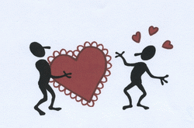
Netzstabilität (2)
Netzfrequenz: Regelgröße zur Netzstabilität
Die Netzfrequenz ist ein schneller Indikator für das Gleichgewicht zwischen Erzeugung und Verbrauch:
A: Erzeugung = Verbrauch: f=50 Hz; ± 0,2 Hz
Netz-
stabilität
B: Erzeugung > Verbrauch: f > 50,2 Hz, einfach
„Stabilitäts-Berg“
C: Erzeugung < Verbrauch: f < 49,8 Hz, komplex
A
C
Normal-
Betrieb
B
Sehr kritische Situation fürs Netz:
Erzeuger gehen vom Netz (Inselbetrieb)
→ es droht Netz-zusammenbruch, „Blackout“
Störung
Störung
Last-
abwurf
„Brownout“
Frequenz (Hz)
47,5
49,0
49,8
50,2
51,0
Anonymer Verbraucher
50,0
Quelle: ISE e.V., Meta-Studie
Ein Balanceakt, der von den Ü-Netzbetreibern beherrscht werden muss!
Notes:
Fast alle Kraftwerke tragen zur Frequenzstützung bei:
Pumpspeicherkraftwerke
Kohlekraftwerke mit
- angedrosselten Turbinen-Einlassventilen
- Kondensatstopp
GuD-Kraftwerke
Neben der Netzfrequenz gibt es weitere Themen:
- Blindleistung und
- Netzengpässe

Slide 5
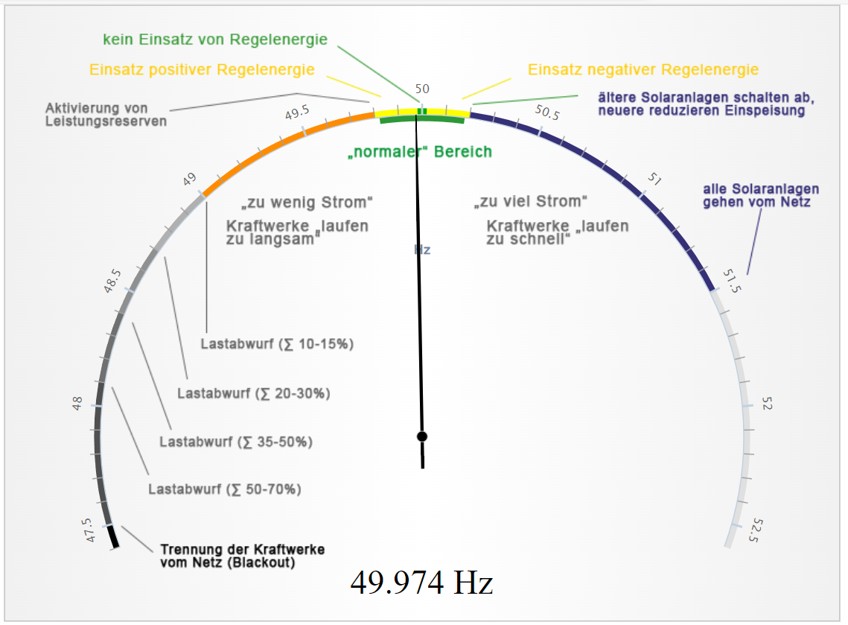
Netzstabilität (3)
Regularien zur Netzstabilität
Die Netzstabilität wird durch
die Ü-Netzbetreiber nach gesetzlichen Vorgaben
(Abschaltverordnung) geregelt. Hauptregelgröße ist dabei die
Frequenz: Sollwert=50 Hz.
- Totband: 50 Hz;
± 0,01 Hz
keine Aktivitäten
- Normalbetrieb: 50 Hz;
(Regelbetrieb)
± 0,2 Hz;
komplex
einfach
- Störung: 50 Hz;
+ 1,5 Hz bis -1 Hz
- Lastabwurf: < 49 Hz;
automatische, gestaffelte
Abschaltung von Netzabgängen
→ „Brownout“
- „Blackout“: < 47,5 Hz;
Trennung der Kraftwerke vom
Netz
→ Video: Blackout vermeiden
Aktuelle Netzfrequenz
Quelle: ISE e.V., Meta-Studie
AMPRION: Stabile Netze in Zeiten der Energiewende
Der Werkzeugkasten der Systemführung
Die Schwellwerte bei der Frequenz bestimmen die Handlungen zur Netzstabilität!

Slide 6
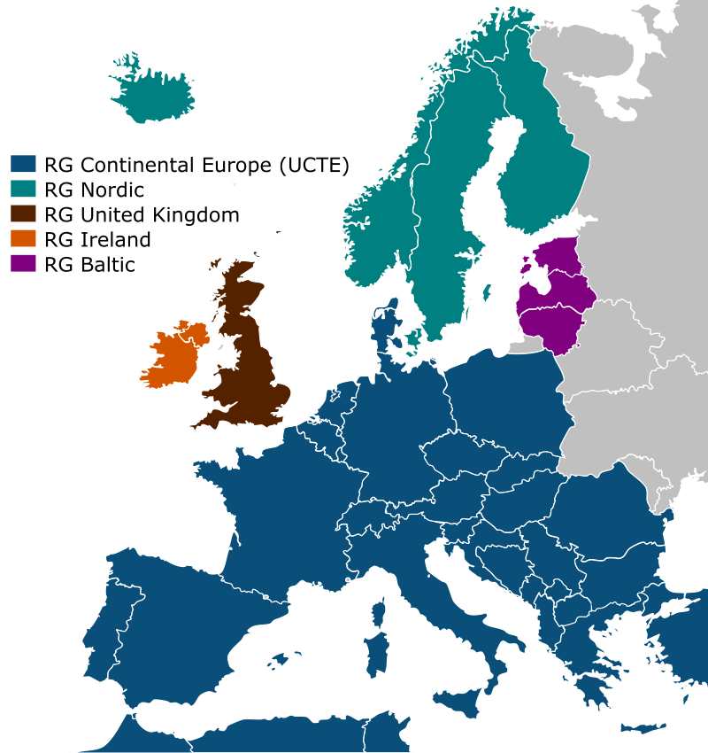
Netzstabilität (4)
Europäische Verbundnetze ENTSO-E
ENTSO-E (European Network of Transmission System Operators for Electricity) ist ein europäischer Verband, in dem 43 Übertragungsnetzbetreiber Pflichtmitglieder. Besteht sind. seit 1999.
Aufgaben: Förderung des EU-Binnenmarktes für Strom mit
- Netzausbau
- Erarbeitung von Regeln für den
Netzbetrieb.
2.600 km
UCTE (Union for the Coordination of Transmission of Electricity)
4.500 km
Grenzkuppelstellen (Interkonnektoren),
Auswahl:
- D: 20 Stk. mit 9 Nachbarländermit, ca. 20 GW
- ES: 3 Stk. mit Frankreich, ca. 4 GW
Quelle: ISE e.V., Meta-Studie
Europäische Verbundnetze sorgen für eine hohe Netzstabilität!

Slide 7
Ereignis und Auswirkungen des Blackouts am 28.04.2025
Ereignis
Am Montag, 28.04.2025, um 12.33 Uhr Ortszeit ist das Netz auf der iberischen Halbinsel innerhalb von fünf Sekunden zusammengebrochen!
Auswirkungen im Netz
Neben den Erneuerbaren und fossilen Kraftwerken sind auch alle Kernkraftwerke durch Schutzeinrichtungen abgeschaltet worden. Dabei wurden die notwendigen Pumpen der Kühlkreisläufe durch die Notstromdiesel versorgt!
Durch die Störung wurde die Verbindung zum europäischen Verbundnetz nach Frankreich unterbrochen!
Das Netz wurde sukzessive innerhalb von ca. 19 Stunden, zu Beginn mit schwarzstartfähigen Wasserkraftwerken, wieder aufgebaut!, Chapeau!
Die Analyse über die Ursachen ist bis heute noch nicht abgeschlossen, es gibt viele Spekulationen!
Auswirkungen beim Verbraucher
Alle 55 Millionen Bewohner der iberischen Halbinsel hatten keinen Strom mehr!
Die Menschen mussten stundenlang nicht nur ohne Strom, sondern auch ohne Internet und Mobilfunk auskommen!
In den großen Städten bildeten sich zahlreiche Staus, weil Ampelanlagen sowie U-Bahnen und Züge ausfielen!
Quelle:Fraunhofer ISE Freiburg, BR
Ein Blackout, der aufzeigt, dass noch einige Probleme im Verbundnetz zu lösen sind!
Notes:
Fast alle Kraftwerke tragen zur Frequenzstützung bei:
Pumpspeicherkraftwerke
Kohlekraftwerke mit
- angedrosselten Turbinen-Einlassventilen
- Kondensatstopp
GuD-Kraftwerke
Neben der Netzfrequenz gibt es weitere Themen:
- Blindleistung und
- Netzengpässe

Slide 8
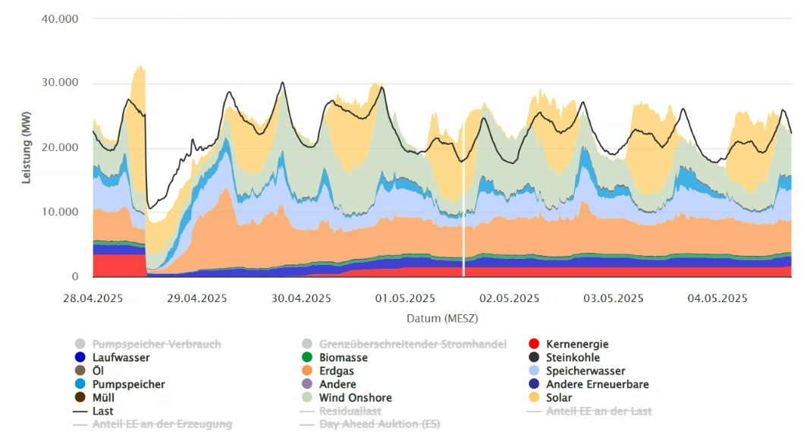
Analyse des Blackouts am 28.04.2025
Öffentliche Nettostromerzeugung in ES in der Woche 18 2025 (ENTSO-E)
Quelle:Fraunhofer ISE Freiburg
Nach einigen Stunden wurde das Netz wieder suk­zes­si­ve aufgebaut!
Notes:
Fast alle Kraftwerke tragen zur Frequenzstützung bei:
Pumpspeicherkraftwerke
Kohlekraftwerke mit
- angedrosselten Turbinen-Einlassventilen
- Kondensatstopp
GuD-Kraftwerke
Neben der Netzfrequenz gibt es weitere Themen:
- Blindleistung und
- Netzengpässe

Slide 9
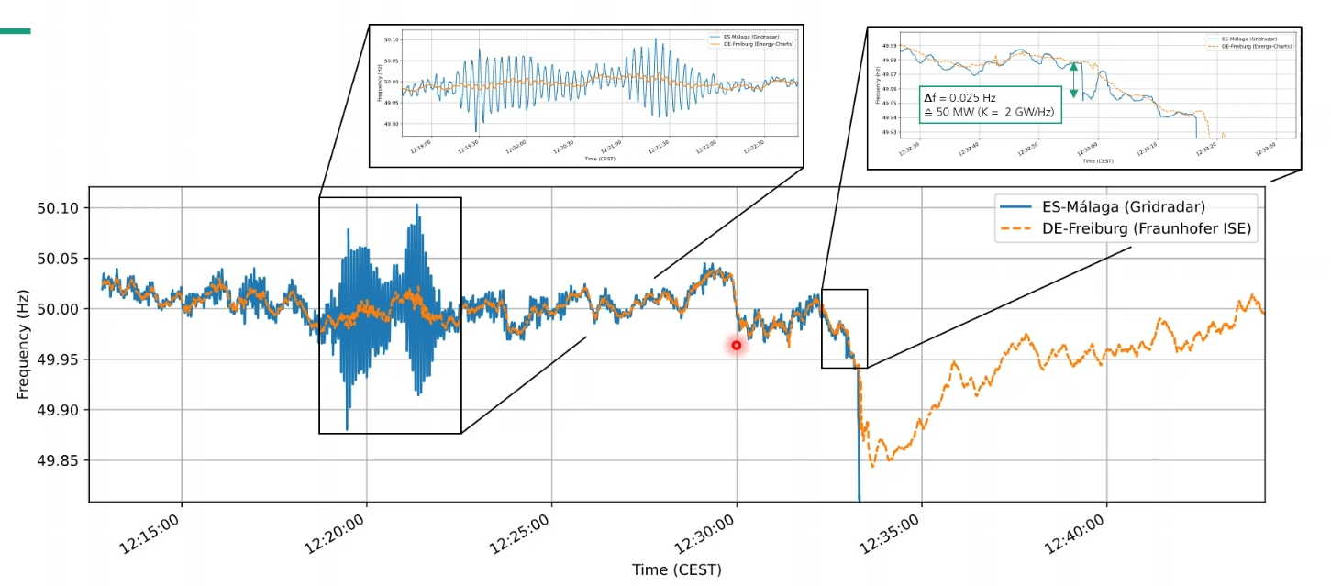
Anlalyse des Blackouts am 28.04.2025
Frequenzdiagramm von 12:13 bis 12:50 (CEST)
Quelle:Fraunhofer ISE Freiburg
Eine mögliche Ursache des Blackouts könnten Schwingungen im Netz gewesen sein!
Notes:
Fast alle Kraftwerke tragen zur Frequenzstützung bei:
Pumpspeicherkraftwerke
Kohlekraftwerke mit
- angedrosselten Turbinen-Einlassventilen
- Kondensatstopp
GuD-Kraftwerke
Neben der Netzfrequenz gibt es weitere Themen:
- Blindleistung und
- Netzengpässe

Slide 10
Analyse und Maßnahmen im Stromsystem
Analyse
Fraunhofer ISE, Leonard Probst:
Blackout in Spanien und Portugal
Prof. Stefan Krauter, Dr. Michael Fette: Blackout Spanien
- (Teil 1) Was kann die Ursache gewesen sein? (Teil 1)
- (Teil 2) Was war wahrscheinlich die Ursache?
- (Teil 3) Ursachenforschung
Andreas Schmitz
BLACKOUT in Spanien: Wie kann man das so berichten?! Korrigiert DAS!
pv magazine
Spanische Regierung informiert über weitere Einzelheiten des Stromausfalls
Breaking Lab,
Stromausfall in Spanien erklärt: Der größte Blackout Europas
Maßnahmen
Erst nach umfassender Analyse durch interdisziplinäre Expertenkreise müssen Maßnahmen in nationalen Netzen und im Verbundnetz umgesetzt werden!
ISE e.V.-Empfehlung: Energiewabensystem mit Inseloption und HGÜ-Overlay-Netzwerk!
Die Ursachen des Blackouts sind sehr komplex!
Die notwendigen Maßnahmen müssen im gesamten europäischen Netz eingebracht werden!

Slide 11
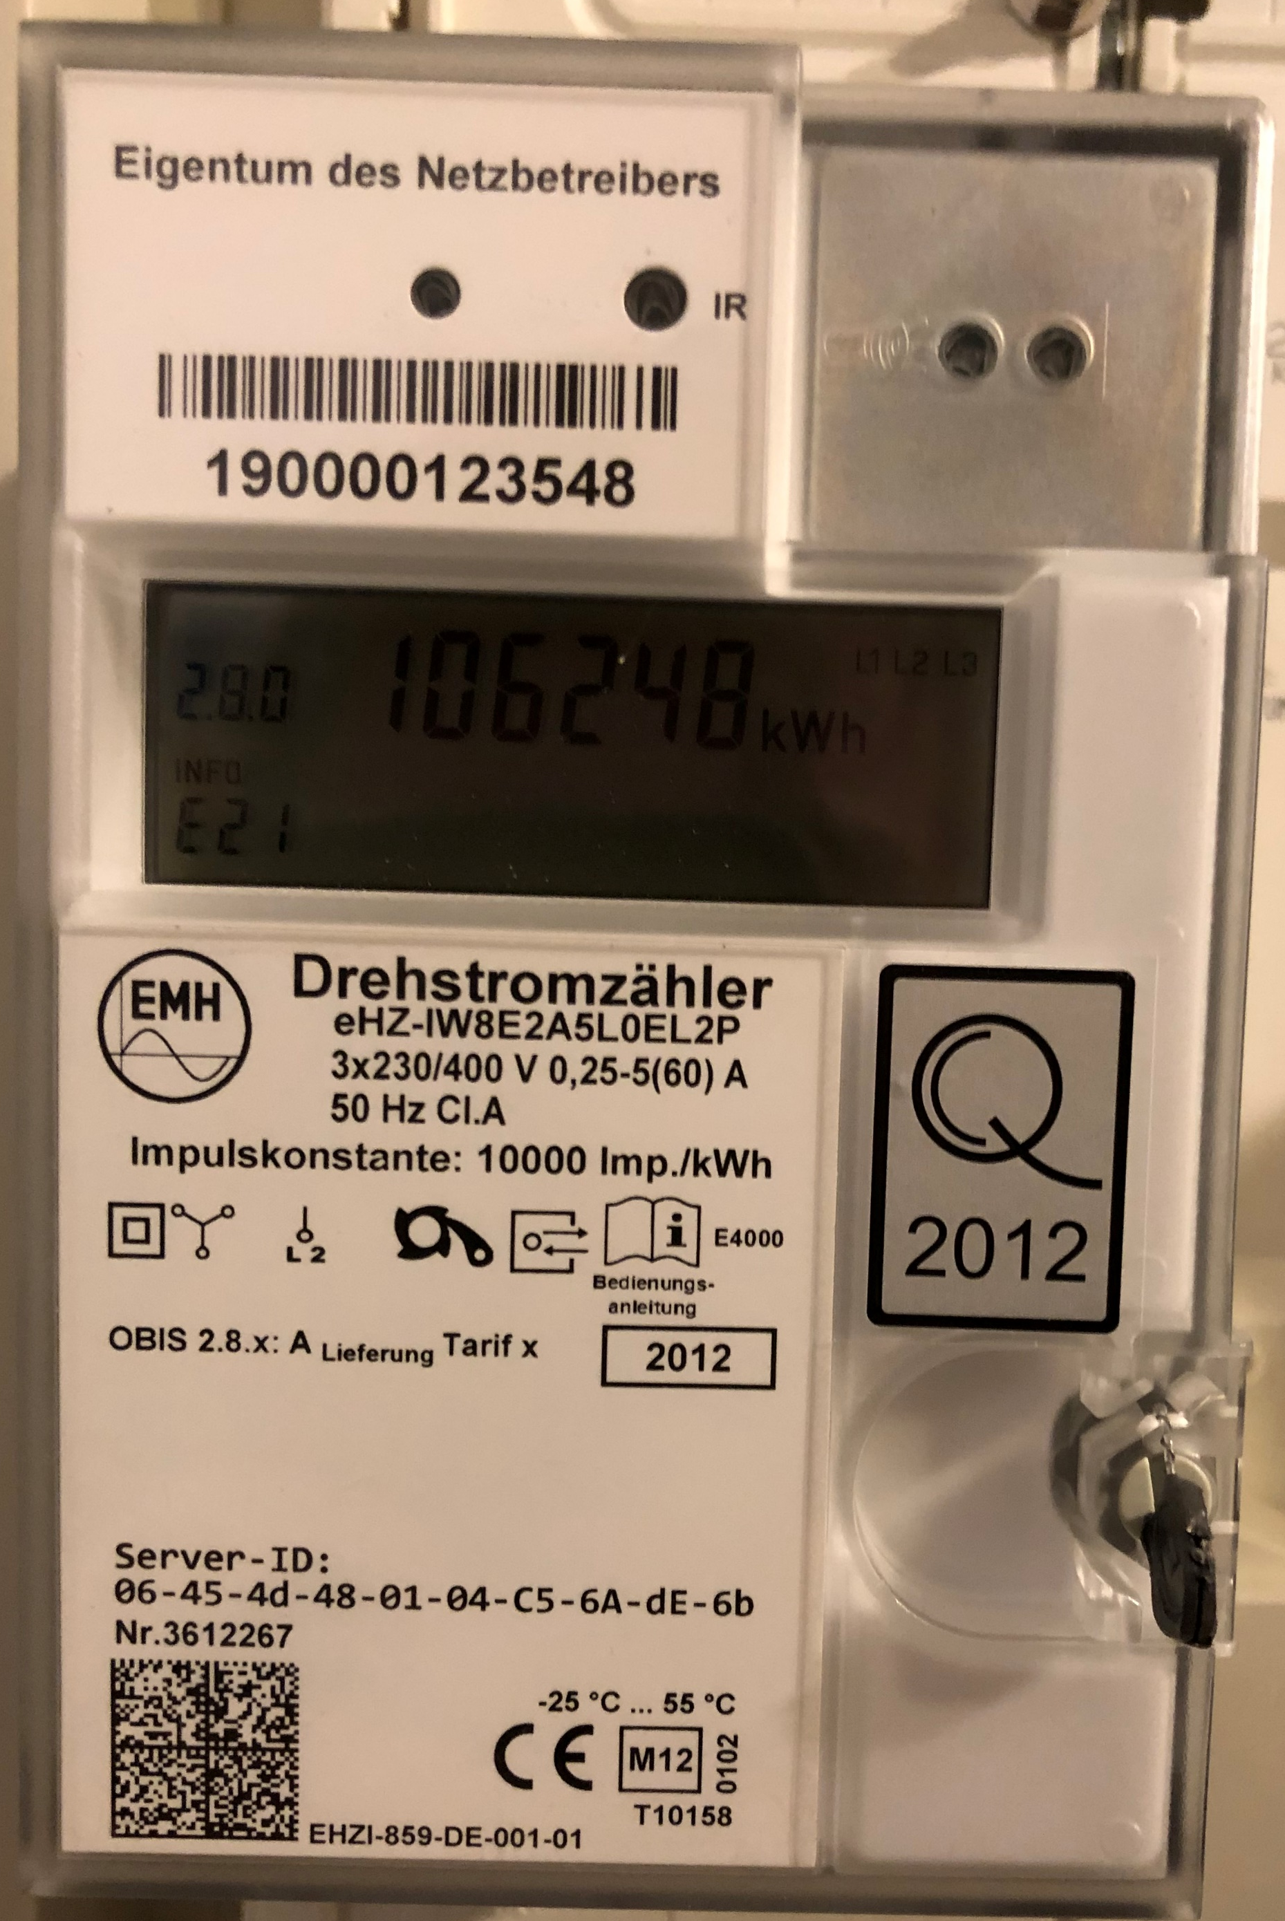
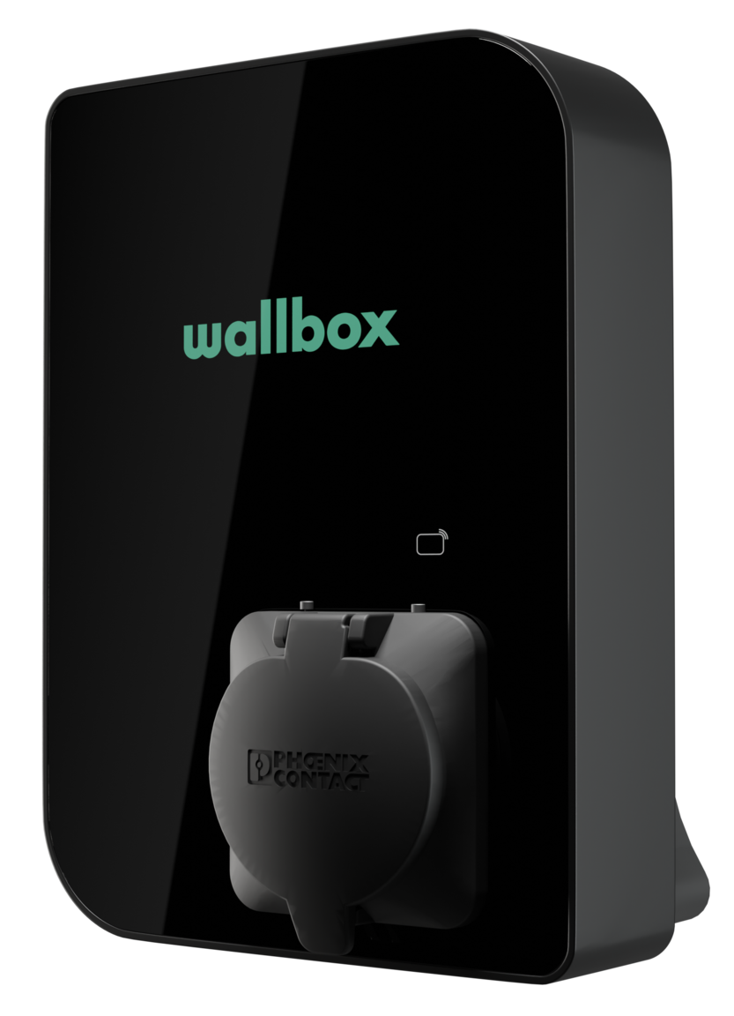
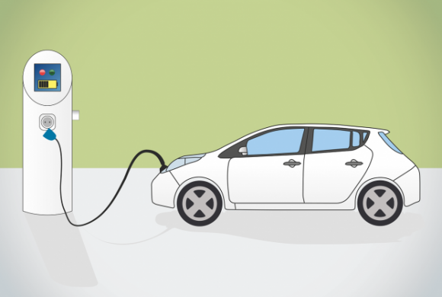

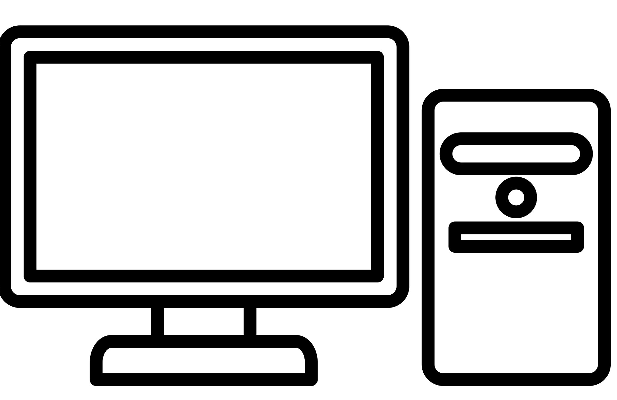

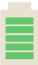
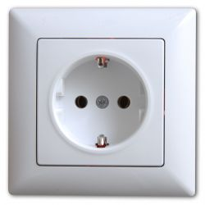
Maßnahmen in privaten/ öffentlichen Gebäuden und bei Firmen
ProSumer, Funktionsprinzip und Komponenten: Bausteinkasten
EVU-Netz 400 V AC
Datennetz (Internet)
V2H/G
Hausnetz
Quelle: ISE e.V., Meta-Studie
Kann der ProSumer mit dem Hauskraftwerk auch im Inselbetrieb arbeiten?

Slide 12
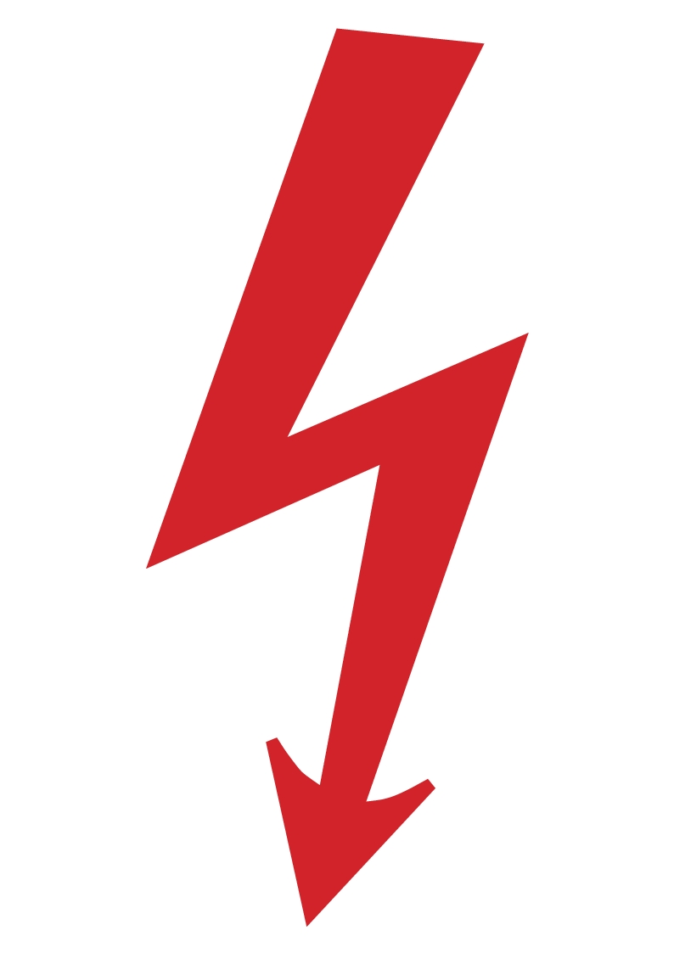


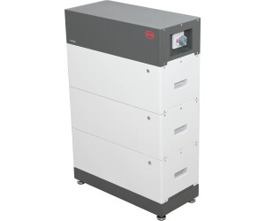
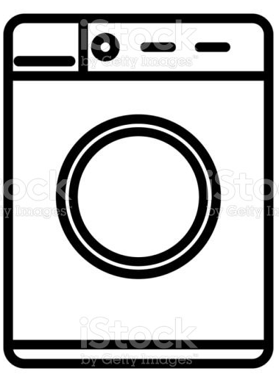
ProSumer: Stromausfall (1)
ohne Notfall-/Ersatzstrom (N/E-S)
Ortsnetz
Z
DC
Der Wechselrichter (WR) wird
durch das Ortsnetz synchronisiert (f=50 Hz),
bei Netzausfall wird er abgeschaltet!
Hybrid-WR
ohne
N/E-S
AC
Hauskraftwerk
3
3
DC
Hausnetz
. . .
3
3
. . .
WB
E-Auto
Quelle: ISE e.V.
Ausfall Ortsnetz: gesamtes Hausnetz fällt aus, trotz funktionierender PV und Batterie!

Slide 13

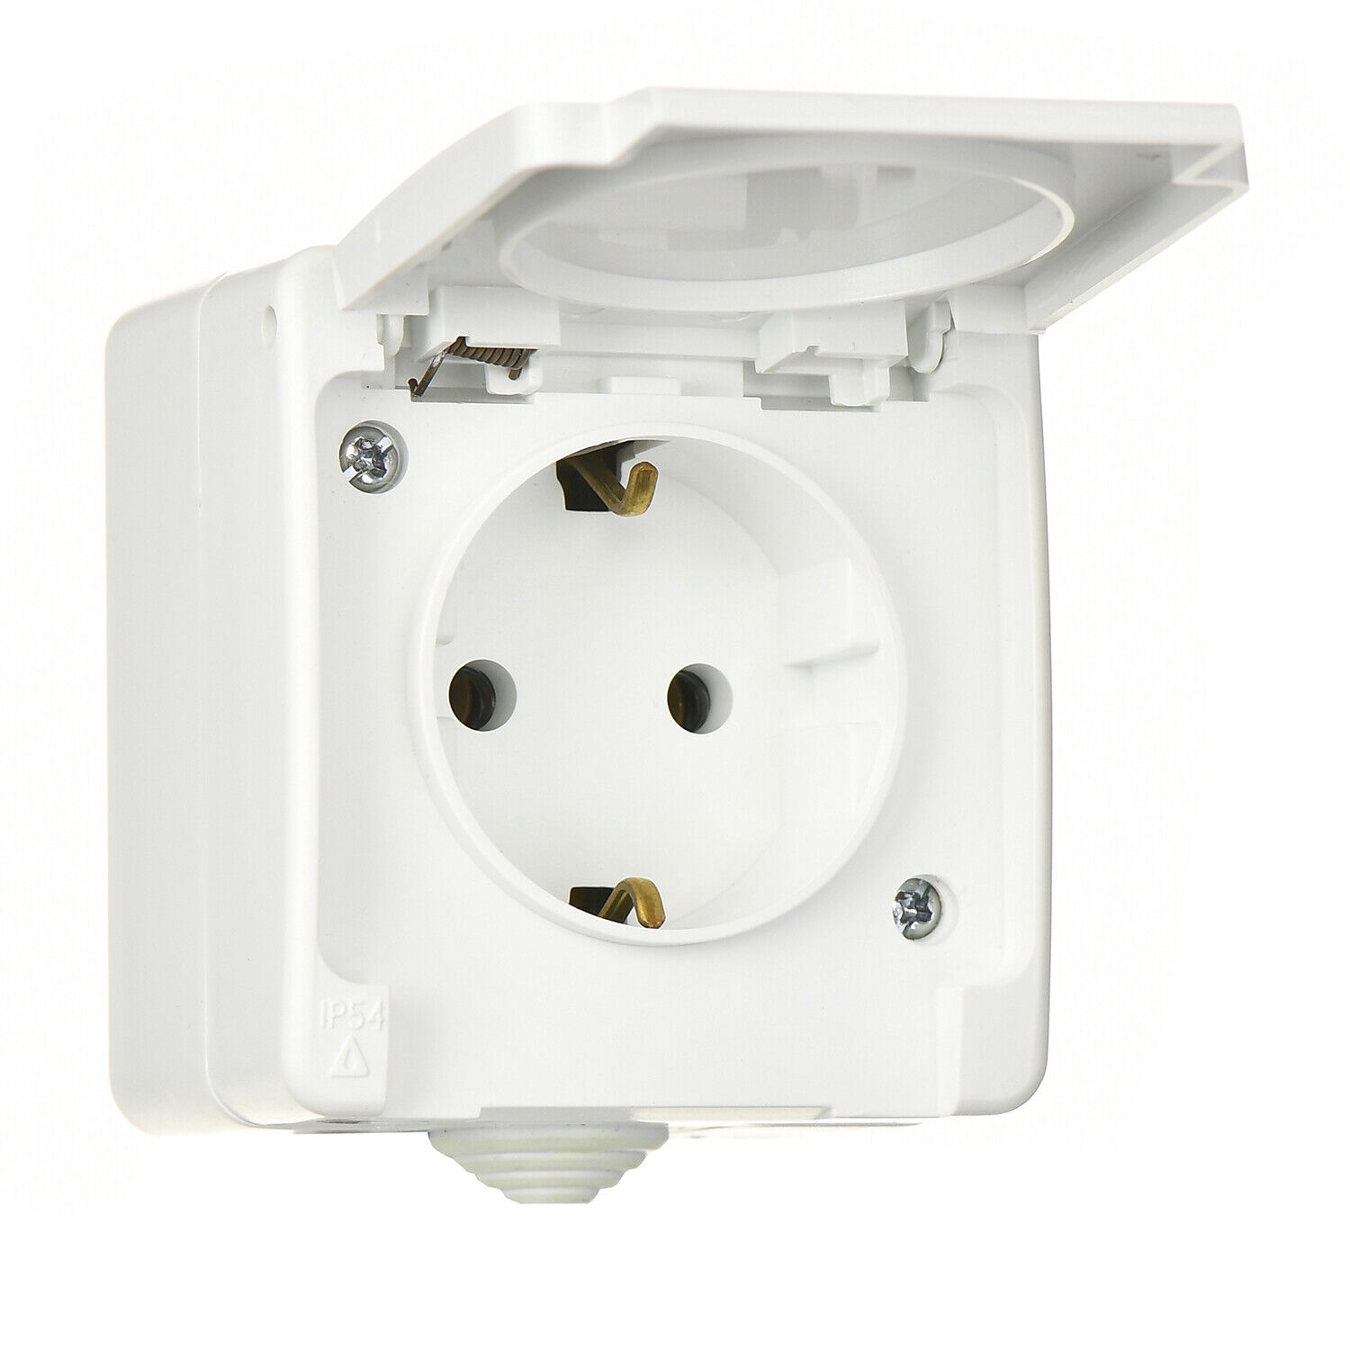
ProSumer: Stromausfall (2)
mit Notfallsteckdose (NS)
Ortsnetz
Z
DC
Hybrid-WR
mit
NS
AC
Hauskraftwerk
3
3
AC
DC
Hausnetz
. . .
3
3
Notfall-
Steckdose
. . .
WB
E-Auto
Quelle: ISE e.V.
Ausfall Ortsnetz: Notfallsteckdose versorgt noch kleine wichtige Verbraucher!

Slide 14
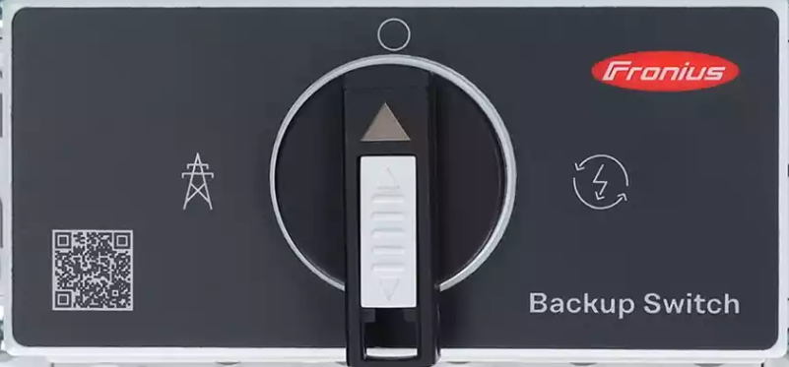
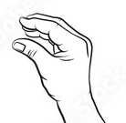
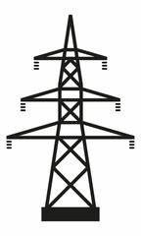
ProSumer: Stromausfall (3)
Ersatzstrom (ES) im Inselbetrieb (1) mit Handumschaltung
Ortsnetz
Hand-Umschalter
(z.B. Fronius)
Z
DC
0
Insel-
Betrieb
Netz-
Betrieb
Hybrid-WR
mit
ES
AC
Hauskraftwerk
3
3
Nach Umschaltung auf Inselbetrieb bestimmt der Wechselrichter (WR) die Frequenz (f=50 Hz)
3
DC
Hausnetz
3
. . .
3
3
. . .
WB
E-Auto
Quelle: ISE e.V., Fronius
Ausfall Ortsnetz: händische Umschaltung auf Inselbetrieb mit voller Funktionalität!

Slide 15

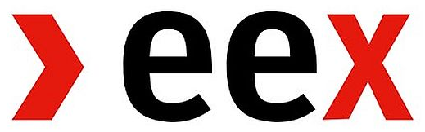
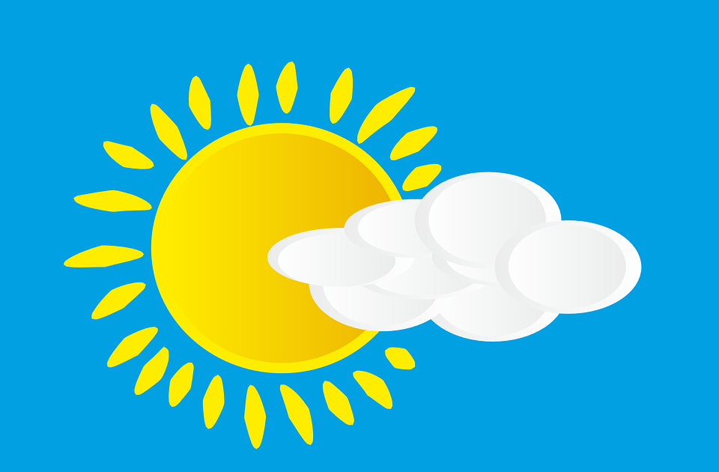

ProSumer: Stromausfall (3)
Ersatzstrom (ES) im Inselbetrieb (2) mit automatischer Umschaltung
Ortsnetz
Datennetz
DC
Umschaltbox
(z.B. enwitec)
Auto-
Umschalter
Smartmeter
Gateway
Home-
Manager
(EMS)
Hybrid-WR
mit
ES
AC
Hauskraftwerk
3
3
3
DC
Hausnetz
3
Mit V2H/G kann auch die
Batterie des Autos genutzt werden!
. . .
3
3
. . .
WB
E-Auto
Quelle: ISE e.V.
Ausfall Ortsnetz: automatische Umschaltung auf Inselbetrieb mit voller Funktionalität!

Slide 16

!100% !
2040
Helfen Sie mit, die Energiewende voranzutreiben!
Jede/r kann dazu beitragen!
Wolfgang Thiel, Vorsitzender
Initiative Südpfalz-Energie (ISE e.V.)
www.i-suedpfalz-energie.de/
Tel.: +49 172 7419812
eMail: wolfgang@thiel-wt.de

